Slide 1
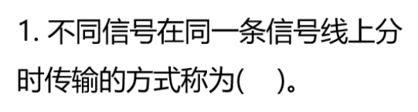




单选题 第1题 1分
A
B
C
D
《 第3章 随堂测试题2 》
- 1/13页 -

Slide 2
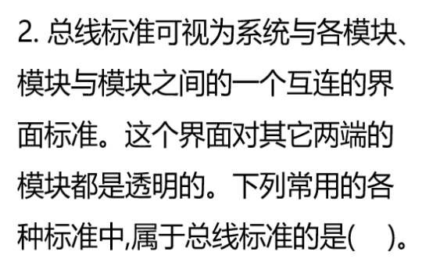




多选题 第2题 2分
A
B
C
D
《 第3章 随堂测试题2 》
- 2/13页 -

Slide 3
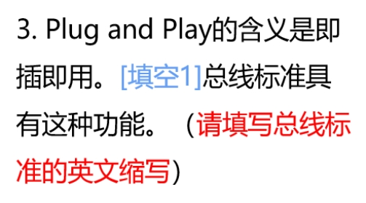

填空题 第3题 2分
《 第3章 随堂测试题2 》
- 3/13页 -

Slide 4
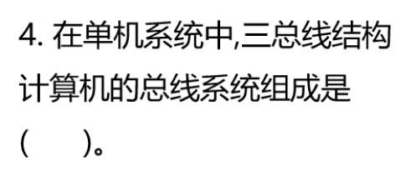




单选题 第4题 1分
A
B
C
D
《 第3章 随堂测试题2 》
- 4/13页 -

Slide 5
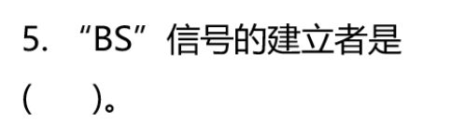




单选题 第5题 1分
A
B
C
D
《 第3章 随堂测试题2 》
- 5/13页 -

Slide 6
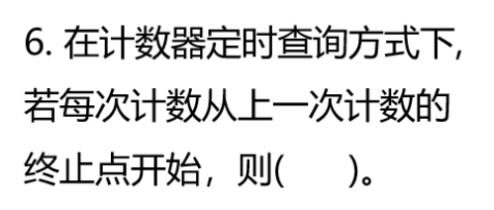




单选题 第6题 1分
A
B
C
D
《 第3章 随堂测试题2 》
- 6/13页 -

Slide 7
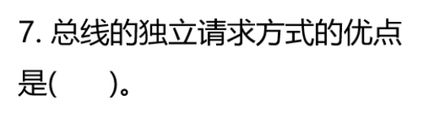




单选题 第7题 1分
A
B
C
D
《 第3章 随堂测试题2 》
- 7/13页 -

Slide 8
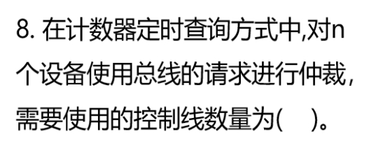




单选题 第8题 1分
A
B
C
D
《 第3章 随堂测试题2 》
- 8/13页 -

Slide 9
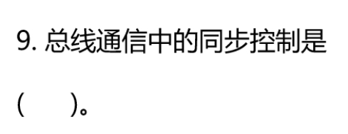


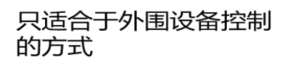
单选题 第9题 1分
A
B
C
D
《 第3章 随堂测试题2 》
- 9/13页 -

Slide 10





单选题 第10题 1分
A
B
C
D
《 第3章 随堂测试题2 》
- 10/13页 -

Slide 11
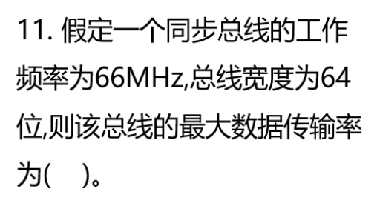




单选题 第11题 1分
A
B
C
D
《 第3章 随堂测试题2 》
- 11/13页 -

Slide 12
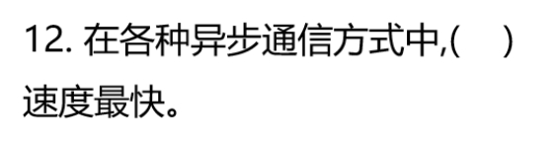




单选题 第12题 1分
A
B
C
D
《 第3章 随堂测试题2 》
- 12/13页 -

Slide 13
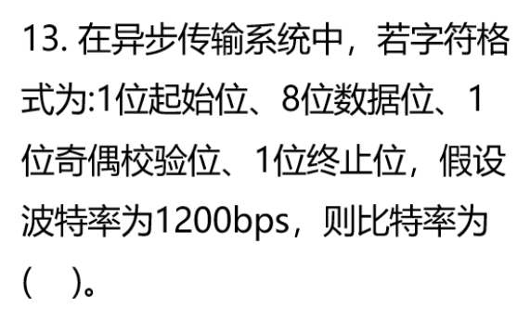



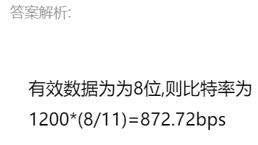

单选题 第13题 1分
A
B
C
D
《 第3章 随堂测试题2 》
- 13/13页 -

